Slide 1
스마트 설비점검 구성도
(V1.0 )
㈜티엔비 솔루션
(주)티엔비솔루션 주소 : 경기도 수원시 권선구 산업로156번길 142-10, A동 7층 TEL : 070-8775-5213 FAX : 031-5182-8089

Slide 2

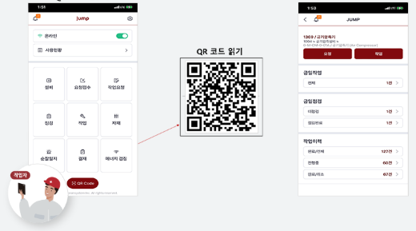
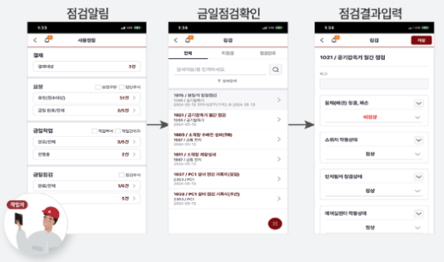
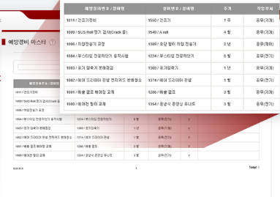
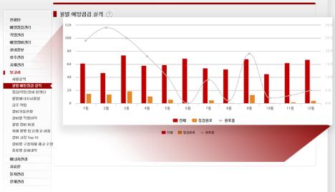
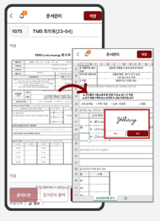
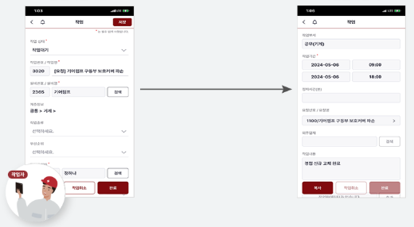
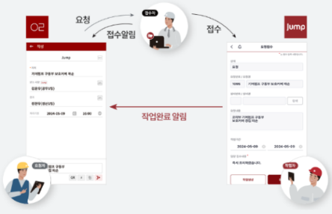
설비 점검 구성도
QR or RF TAG를 통한 스마트 설비 점검 구성도
점검 서버
QR코드 스캔 or RFID TAG
URL 접속 후 체크리스트 작성
점검
점검 알림 메시지 전송
분전반 정보 관리
점검 스케쥴링 관리
작업 이력 관리
분전반 설비 정보
금일 체크리스트 조회
점검 사항 확인
점검 사항 결과 입력
정상
고장 및 불량?
고장
점검 서버
모바일 전송
고장 수리 완료
고장 신고 및 접수
분전반 점검 결과 통계 분석
다양한 보고서 작성

